Slide 1

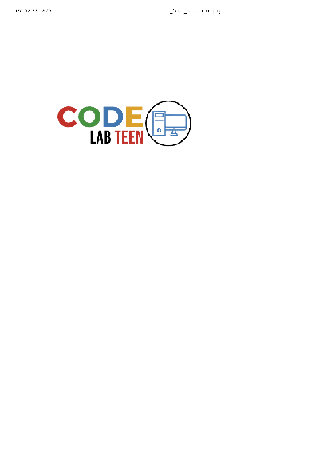
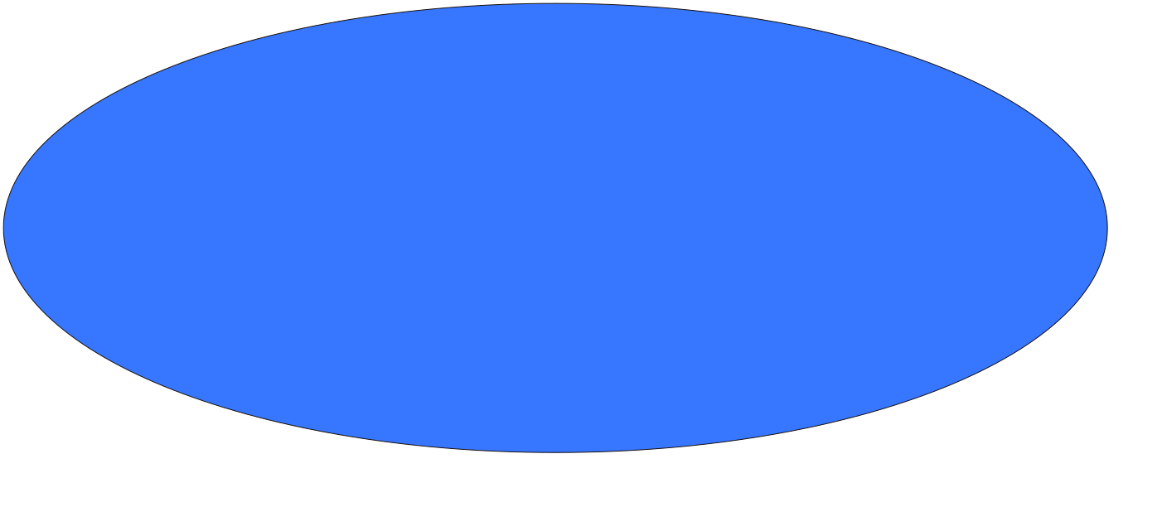

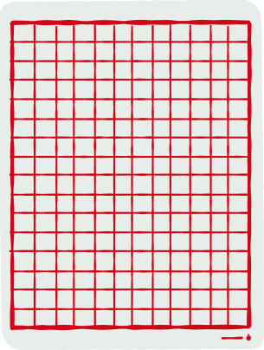


PYTHON
AULA 3

Slide 2




BEM - VINDOS!
AGENDA
    Hoje veremos as operações básicas: adição, subtração, multiplicação, divisão e módulo e por fim a parte de bibliotecas.

Slide 3

Operações básicas
Hoje vamos ver:
  Adição (+)
  Subtração (-)
  Multiplicação (*)
  Divisão (/)
  Resto da divisão (%)

Slide 4

ADIÇÃO
Adição (+): Usado para somar dois valores.
Exemplo 1:Números inteiros
Exemplo 2:Números decimais
Exemplo 3:Com variáveis
soma1 = 2 + 3
print(soma1)
soma2 = 2.5 + 3.7
print(soma2)
macas = 4
bananas = 6
frutas = macas + bananas
print(frutas)
Saída: 5
Saída: 6.2
Saída: 10
Exemplo 4:Strings
Exemplo 5:Listas
mensagem = "Bom " + "dia!"
print(mensagem)
lista = [1, 2] + [3, 4]
print(lista)
Saída: Bom dia!
Saída:[1, 2, 3, 4]

Slide 5

SUBTRAÇÃO
Subtração (-): Usado para subtrair o segundo valor do primeiro.
Exemplo 1
Exemplo 2
Exemplo 3
print(10 - 3)
print(7.5 - 2.2)
x = 15
y = 7.5
diferenca = x - y
print(diferenca)
dinheiro = 100.0
gasto = 35.75
saldo = dinheiro - gasto
print(saldo)
Saída: 7 e 5.3
Saída: 7.5
Saída: 64.25
Exemplo 4
E com strings e listas?
resultado = 20 - 5 - 2.5
print(resultado)
print("olá" - "a")
print([1, 2, 3] - [2])
Saída: 12.5
Python não permite subtração entre textos ou listas.

Slide 6
MULTIPLICAÇÃO
Multiplicação (*): Usado para multiplicar dois valores.
Exemplo 1
Exemplo 2
Exemplo 3
resultado = 7 * 1.5
print(resultado)
resultado = 2 * 3 * 4
print(resultado)
preco_unitario = 5
quantidade = 8
total = preco_unitario * quantidade
print(total)
Saída: 10.5
Saída: 24
Saída: 40
Exemplo 4:strings
Exemplo 5:listas
mensagem = "Oi! " * 3
print(mensagem)
lista = [1, 2] * 3
print(lista)
Saída: Oi! Oi! Oi!
A multiplicação é mais flexível: funciona com números, mas também pode repetir textos e listas.
Saída: [1, 2, 1, 2, 1, 2]

Slide 7
DIVISÃO
Divisão (/): Usado para dividir o primeiro valor pelo segundo. O resultado é sempre um número de ponto flutuante (float).
Exemplo 1
Exemplo 2
Exemplo 3
resultado = 9 / 4
print(resultado)
resultado = 100 / 5 / 2
print(resultado)
pessoas = 4
pedacos = 8
pedacos_por_pessoa = pedacos / pessoas
print(pedacos_por_pessoa)
Saída: 2.25
Saída: 10.0
Saída: 2.0
Exemplo 4:Divisão inteira (//)
Exemplo 5:Misturando inteiro e decimal
resultado = 7 // 2
print(resultado)
resultado = 10 // 3.5
print(resultado)
Saída: 3
Saída: 2.0

Slide 8
MÓDULO
Usado para obter o resto da divisão do primeiro valor pelo segundo.
Exemplo 1
Exemplo 2
Exemplo 3
resultado = 15 % 4
print(resultado)
resultado = (25 % 7) % 3
print(resultado)
chocolates = 10
amigos = 3
sobras = chocolates % amigos
print(sobras)
Saída: 3
Saída: 1
Saída: 1

Slide 9
MÓDULO
Usado para obter o resto da divisão do primeiro valor pelo segundo.
Exemplo 5:Qual é o dia da semana?
dias = int(input("Digite um número de dias: "))
resto = dias % 7
if resto == 0:
print("Domingo")
elif resto == 1:
print("Segunda-feira")
elif resto == 2:
print("Terça-feira")
elif resto == 3:
print("Quarta-feira")
elif resto == 4:
print("Quinta-feira")
elif resto == 5:
print("Sexta-feira")
else:
print("Sábado")
Exemplo 4:verificar se número é par ou ímpar
numero = int(input("Digite um número: "))
if numero % 2 == 0:
print("O número é PAR!")
else:
print("O número é ÍMPAR!")

Slide 10
EXERCÍCIO
Escreva um programa que receba como entrada dois números e imprima o resultado das operações de:
  Soma
  Subtração
  Multiplicação
  Divisão
  Resto da divisão

Slide 11
EXERCÍCIO
a = int(input("Digite o primeiro número"))
b = int(input("Digite o segundo número"))
Soma
Subtração
Módulo
soma = a + b
print(soma)
sub = a - b
print(sub)
mod = a % b
print(mod)
Multiplicação
Divisão
mult = a * b
print(mult)
div = a / b
print(div)

Slide 12
BIBLIOTECAS
O que é bibliotecas em python?
  Uma biblioteca é um conjunto de códigos prontos que outra pessoa já escreveu para facilitar a execução do código.
  Com ela, podemos usar funções prontas sem precisar programar tudo do zero.
  Pense em uma biblioteca como uma “caixa de ferramentas” para o Python.

Slide 13
BIBLIOTECAS
Exemplos de algumas bibliotecas em python:
Math:matemática avançada (raiz quadrada, potência, pi, logaritmos...)
import math
print(math.pi)
Saída: 3.141592653589793
Random:números aleatórios
import random
nomes = ["Ana", "Bruno", "Carlos", "Duda"]
sorteado = random.choice(nomes)
print(sorteado)
Saída: um dos nomes da lista

Slide 14
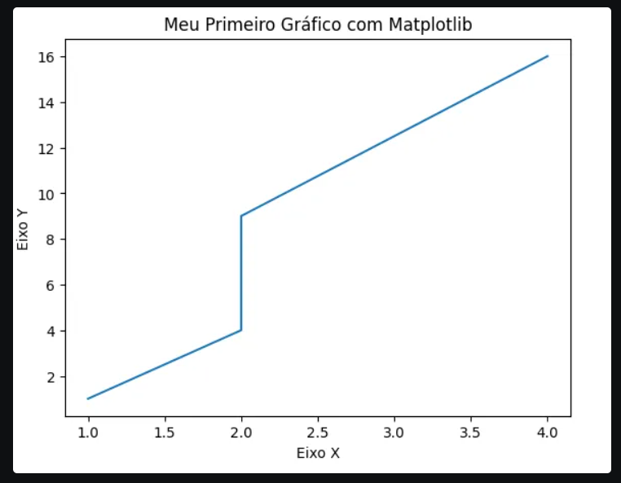
BIBLIOTECAS
Exemplos de algumas bibliotecas em python:
Matplotlib:mexe com gráficos
Saída:
import matplotlib.pyplot as plt
# Dados para o gráfico
x = [1, 2, 2, 4]
y = [1, 4, 9, 16]
# Criação do gráfico
plt.plot(x, y)
plt.title("Meu Primeiro Gráfico com Matplotlib")
plt.xlabel("Eixo X")
plt.ylabel("Eixo Y")
# Exibe o gráfico
plt.show()

Slide 15
BIBLIOTECAS
Exemplos de algumas bibliotecas em python:
NumPy:cálculos com arrays e matrizes
import numpy as np
arr = np.array([1, 2, 3, 4, 5])
print(arr * 2)
Saída: [ 2 4 6 8 10 ]
Datetime:útil para trabalhar com datas e horários
import datetime
hoje = datetime.date.today()
print("Data de hoje:", hoje)
Saída: Data de hoje: 2025-10-01

Slide 16
EXERCÍCIO
Qual biblioteca devemos importar quando queremos:
  calcular a raiz quadrada de um número
  gerar um número aleatório entre 1 e 10
  mostrar a data e a hora atuais
  dividir todos os elementos de um array por 10 de uma vez só
  desenhar um gráfico de linha com os valores de uma lista

Slide 17
EXERCÍCIO
Qual biblioteca devemos importar quando queremos:
  calcular a raiz quadrada de um número
  gerar um número aleatório entre 1 e 10
  mostrar a data e a hora atuais
  dividir todos os elementos de um array por 10 de uma vez só
  desenhar um gráfico de linha com os valores de uma lista
math
random
datetime
numpy
matplotlib

Slide 18
EXERCÍCIO
Você recebeu um array com porcentagens em decimal:
[0.25, 0.5, 0.75, 0.33, 0.67, 0.9, 0.1, 0.45, 0.8, 0.6]
  Transforme os valores em porcentagens inteiras (ex: 0.67 = 67%)
  Escolha 5 valores aleatórios desse array e calcule sua média
  Gere um gráfico de barras com os 10 valores originais (já em %) e destaque os 5 valores sorteados em outra cor [eixo-x: índice do array, eixo-y: porcentagem]

Slide 19
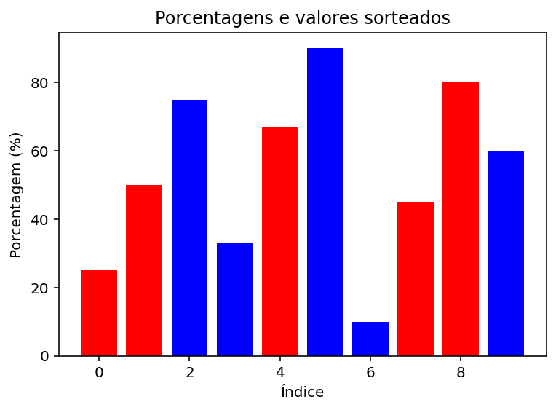
EXERCÍCIO
import numpy as np
import random
import math
import matplotlib.pyplot as plt
# Array inicial em decimal
valores = np.array([0.25, 0.5, 0.75, 0.33, 0.67, 0.9, 0.1, 0.45, 0.8, 0.6])
# 1. Transformar em porcentagens inteiras
valores_int = valores * 100
print("Valores em %:", valores_int)
# 2. Sortear 5 valores e calcular a média
sorteados = random.sample(list(valores_int), 5)
media = math.fsum(sorteados) / len(sorteados)
print("Valores sorteados:", sorteados)
print("Média dos sorteados:", media)
# 3. Gráfico de barras
cores = ["blue" if v not in sorteados else "red" for v in valores_int]
plt.bar(range(len(valores_int)), valores_int, color=cores)
plt.title("Porcentagens e valores sorteados")
plt.xlabel("Índice")
plt.ylabel("Porcentagem (%)")
plt.show()

Slide 20
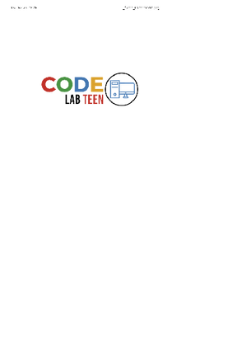
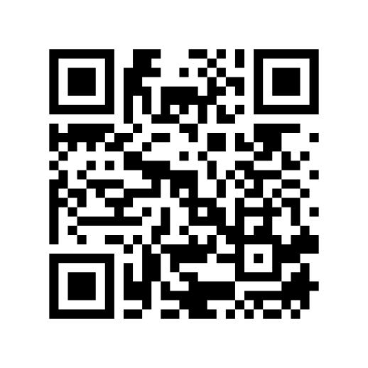
OBRIGADO!
Contem para a gente o que acharam da aula de hoje:
https://forms.gle/Q1BYFnKxjyKuCC647
CODELAB TEEN

